Slide 1
Ногинская гимназия
СТРУКТУРА
ОБРАЗОВАТЕЛЬНОГО
ПРОЦЕССА
ДОПОЛНИТЕЛЬНОЕ
ОБРАЗОВАНИЕ
Курс «Интеллект»
Довузовская подготовка
Кружки, секции
4 ступень
СРЕДНЕЕ
(ПОЛНОЕ)
ОБРАЗОВАНИЕ
3 ступень
ОСНОВНОЕ
ОБРАЗОВАНИЕ
2 ступень
НАЧАЛЬНОЕ
ОБРАЗОВАНИЕ
1 ступень
ДОШКОЛЬНОЕ ОБРАЗОВАНИЕ

Slide 2
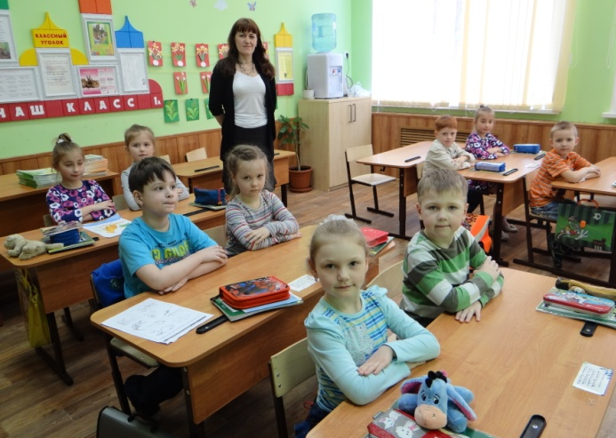
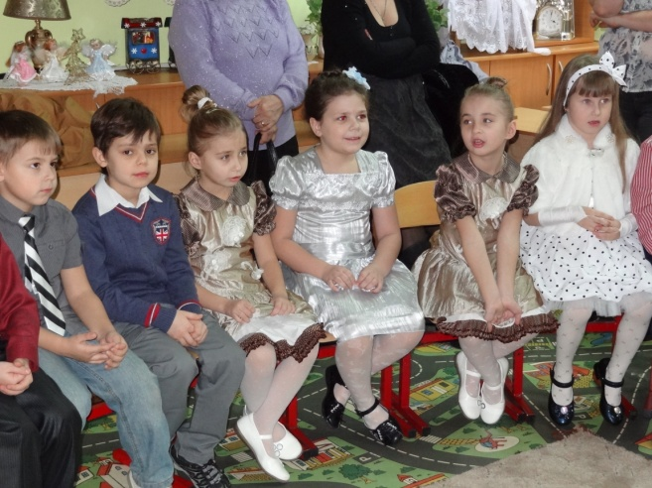
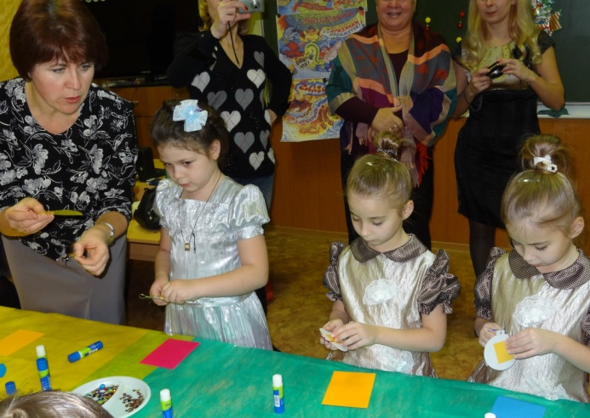
Ногинская гимназия
1 ступень
ДОШКОЛЬНОЕ ОБРАЗОВАНИЕ
обучение грамоте
математика
труд
психология
логоритмика
английский язык
окружающий мир
хореография

Slide 3
Ногинская гимназия
Организация работы учащихся:
Ребенок учится только через действие;
Ребенок имеет свои индивидуальные возможности учебной деятельности;
Ребенок осваивает мир в целостном восприятии;
Ребенок учится от другого ребенка так же, как от учителя на уроке;
Ребенок успешен в учении, когда ему хорошо;
Ребенок успешен в учении, когда его поддерживают и вдохновляют.

Slide 4
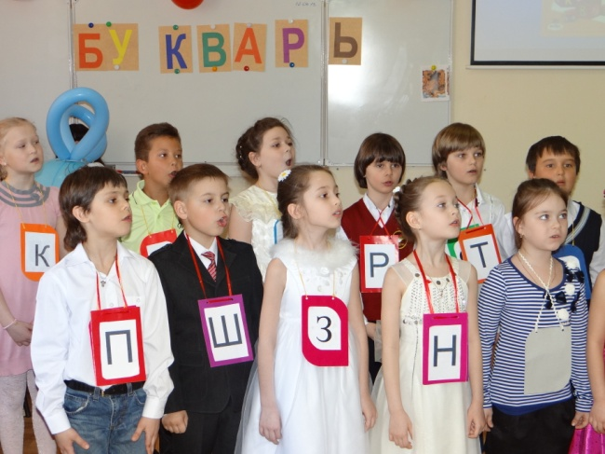
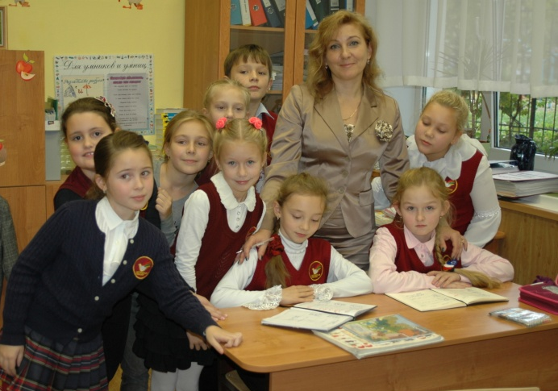
Ногинская гимназия
2 ступень
НАЧАЛЬНОЕ ОБРАЗОВАНИЕ
Система
развивающего
обучения
Д.Б.Эльконина – В.В.Давыдова
ФГОС
нового поколения

Slide 5
Ногинская гимназия
2 ступень
НАЧАЛЬНОЕ ОБРАЗОВАНИЕ
Учим
рассуждать и анализировать
Учим
пользоваться полученными знаниями
Учим
добывать знания
Учим
задавать вопросы
УНИВЕРСАЛЬНЫЕ УЧЕБНЫЕ ДЕЙСТВИЯ

Slide 6
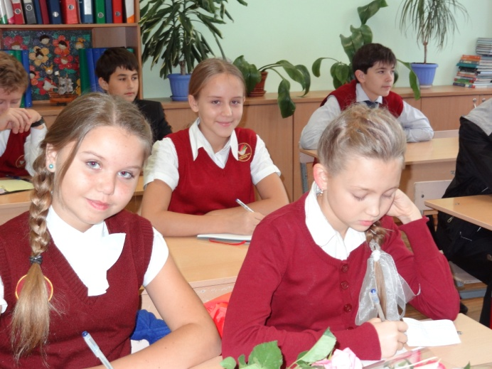
Ногинская гимназия
3 ступень
ОСНОВНОЕ ОБРАЗОВАНИЕ
Интеграция
в социум
Развитие коммуникативных способностей
Овладение информационными технологиями
Развитие склонностей, интересов, способностей
СОЦИАЛЬНОЕ И ПРОФЕССИОНАЛЬНОЕ САМООПРЕДЕЛЕНИЕ

Slide 7
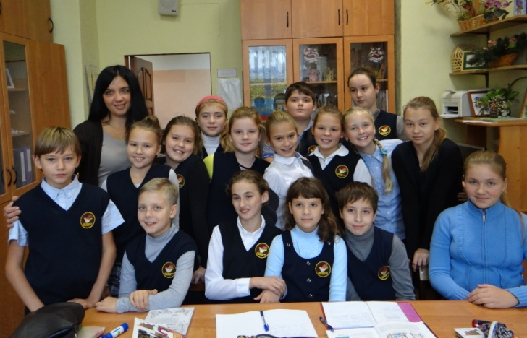
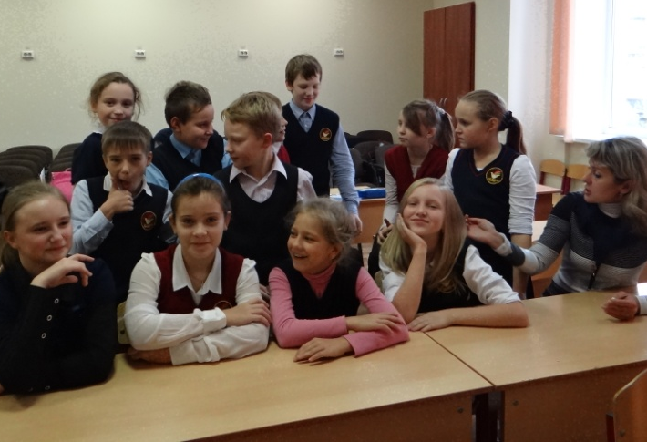
Ногинская гимназия
ПЕРЕХОД В СРЕДНЮЮ ШКОЛУ
Психологическое сопровождение
Конференция по преемственности
Игровая праздничная программа
День открытых дверей для родителей пятиклассников

Slide 8
Ногинская гимназия
3 ступень
ОСНОВНОЕ ОБРАЗОВАНИЕ
ГИМНАЗИЧЕСКИЙ КОМПОНЕНТ
5 КЛАССЫ
ПСИХОЛОГИЯ
НЕМЕЦКИЙ ЯЗЫК
ФРАНЦУЗСКИЙ ЯЗЫК
6 КЛАССЫ
МАТЕМАТИКА
БИОЛОГИЯ (ЭКОЛОГИЯ)
НЕМЕЦКИЙ ЯЗЫК
ФРАНЦУЗСКИЙ ЯЗЫК
7 КЛАССЫ
ИСТОРИЯ МО
МАТЕМАТИКА
АНГЛИЙСКИЙ ЯЗЫК
НЕМЕЦКИЙ ЯЗЫК
ФРАНЦУЗСКИЙ ЯЗЫК

Slide 9
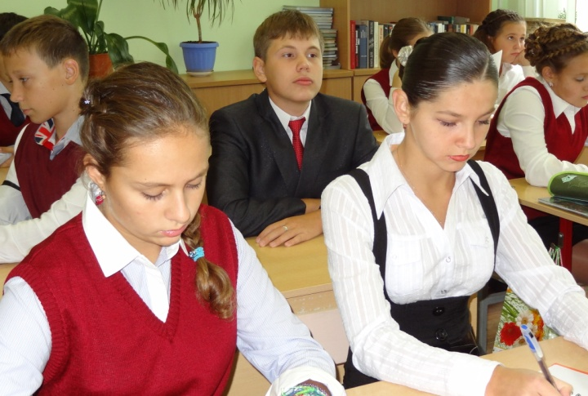
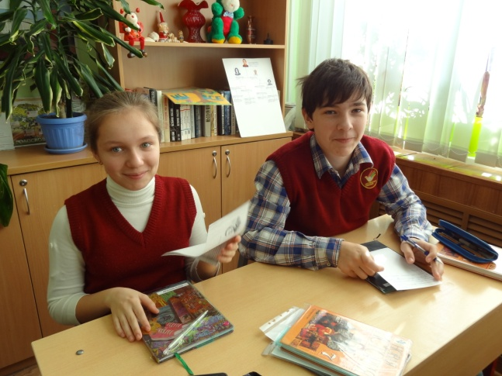
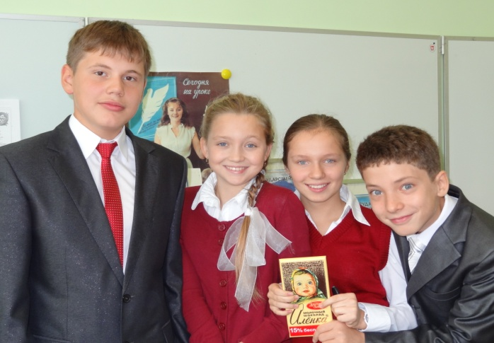
Ногинская гимназия
3 ступень
ОСНОВНОЕ ОБРАЗОВАНИЕ
Получение информации
о возможных путях продолжения образования
Выбор дальнейшей образовательной траектории
Оценка собственных желаний и возможностей
Принятие осознанного решения
СОЦИАЛЬНОЕ И ПРОФЕССИОНАЛЬНОЕ САМООПРЕДЕЛЕНИЕ

Slide 10
Ногинская гимназия
3 ступень
ОСНОВНОЕ ОБРАЗОВАНИЕ
ПРЕДПРОФИЛЬНОЕ ОБУЧЕНИЕ
8 КЛАССЫ
УГЛУБЛЕННОЕ ИЗУЧЕНИЕ
МАТЕМАТИКА
ИСТОРИЯ
9 КЛАССЫ
УГЛУБЛЕННОЕ ИЗУЧЕНИЕ
МАТЕМАТИКА

Slide 11
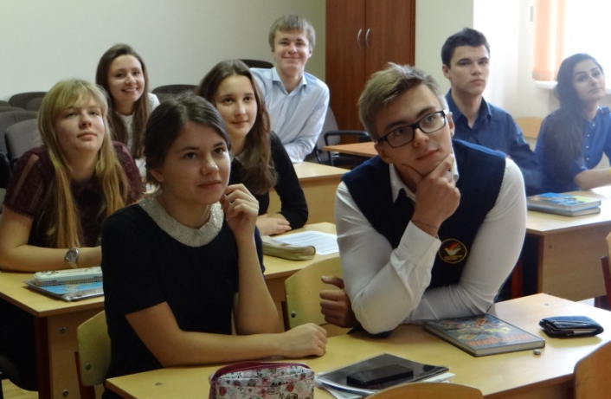
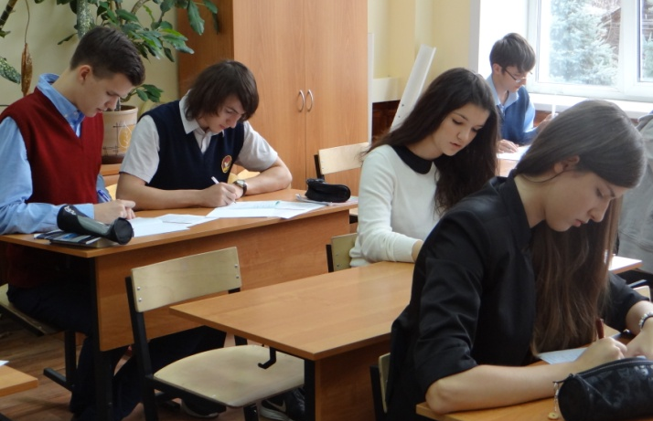
Ногинская гимназия
4 ступень
СРЕДНЕЕ (ПОЛНОЕ) ОБРАЗОВАНИЕ
ОБЕСПЕЧЕНИЕ СОВРЕМЕННОГО КАЧЕСТВА ОБРАЗОВАНИЯ, ОТВЕЧАЮЩЕГО ПОТРЕБНОСТЯМ ЛИЧНОСТИ, ОБЩЕСТВА, ГОСУДАРСТВА
Самореализация интересов и возможностей личности
Самореализация творческих способностей личности
Формирование социально-грамотной
и социально-мобильной личности

Slide 12
Ногинская гимназия
4 ступень
СРЕДНЕЕ (ПОЛНОЕ) ОБРАЗОВАНИЕ
ПРОФИЛЬНОЕ ОБУЧЕНИЕ 10 классы
ЕСТЕСТВЕННОНАУЧНЫЙ ПРОФИЛЬ
СОЦИАЛЬНО-ЭКОНОМИЧЕСКИЙ
ПРОФИЛЬ
Математика – 8ч
Физика – 6ч
Биология – 3ч
Английский язык – 6ч
Обществознание – 3ч
Экономика – 2 ч
Право – 2ч
Физика – 2ч
Химия – 1ч
Биология – 1ч
проектная деятельность
Литература – 1ч
Математика – 2ч
элективный курс
элективный курс
факультатив
элективный курс

Slide 13
Ногинская гимназия
4 ступень
СРЕДНЕЕ (ПОЛНОЕ) ОБРАЗОВАНИЕ
ПРОФИЛЬНОЕ ОБУЧЕНИЕ 11 классы
ЛИНГВИСТИЧЕСКИЙ ПРОФИЛЬ
ФИЗИКО-МАТЕМАТИЧЕСКИЙ
ПРОФИЛЬ
ФИЛОЛОГИЧЕСКИЙ ПРОФИЛЬ
Английский язык – 6ч
Математика – 8ч
Математика – 9ч
Физика – 6ч + 2ч
Русский язык – 3ч
Английский язык – 6ч
проектная
деятельность

Slide 14
Ногинская гимназия
«И воспитание, и образование нераздельны.
Нельзя воспитывать,
не передавая знания,
всякое же знание действует воспитательно».
Л.Н.Толстой

Slide 15
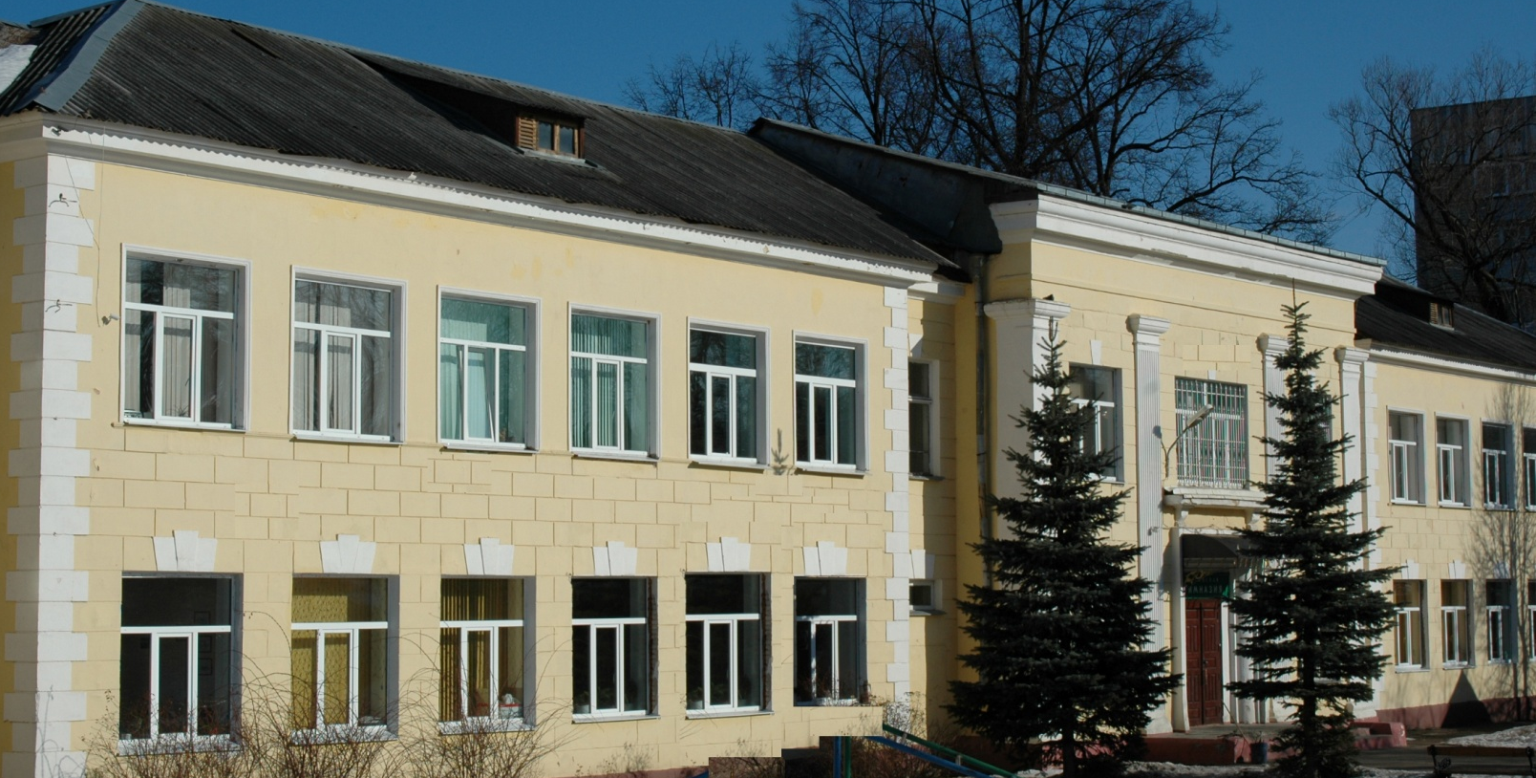
Ногинская гимназия

